Slide 1
Mitovi o suicidu
Praktikum II BKT-a, 8. radionica
lipanj 2023.
Tanja Javorina, mag. psych.

Slide 2
Sadržaj
I
II
Što su mitovi o suicidu
Istraživanja mitova
III
IV
Najčešći mitovi o suicidu
Prevencija mitova/suicida

Slide 3


Što su mitovi o suicidu?
MITOVI O SUICIDU su javno izraženi stavovi o suicidu koji predstavljaju pogrešne činjenice (Domino, 1990.)
rašireni među osobama različite dobi, stupnja obrazovanja (liječnici/ce opće medicine, apsolventi/ce medicinskog fakulteta), socioekonomskog statusa, religijske pripadnosti, etniciteta/kulture…
najviše rasprostranjeni kod muškaraca i starijih osoba
veća vjerojatnost vjerovanja u mitove kod muškaraca, osoba iznad 60 g. i onih kojima engleski nije materinji jezik (Nicholas i sur., 2020.)
Notes:
Istraživanje na australskom nacionalnom uzorku pokazalo je da su vjerovanju u mitove najviše skloni muškarci, osobe starije od 60 g. i one osobe koje kod kuće ne govore engleski (nije im materinji). – Nicholas i sur. (2020)
Muškarci skloniji vjerovanju u mitove i u švedskim i austrijskim uzorcima sudionika/ca.

Slide 4
Zašto je važno upoznati se s mitovima o suicidu
Psiholozi/ginje nisu imuni na mitove
Usmjeravaju osmišljavanje preventivnih programa
I
II
III
IV
Utječu na rad s osobama koje su imale ili imaju suicidalne misli/namjere
Utječu na traženje pomoći i pružanje pomoći
Notes:
Važno je kod klijenata/ica koje imaju suicidalne misli ili namjere ispitati kakva vjerovanja imaju o suicidu, tj. jesu li ona u sadržaju mitovi. Tako možemo kroz psihoedukaciju utjecati na njih.
Neki preventivni programi učinjeni su na temelju istraživanja rasprostranjenosti mitova (kasnije primjer kampanja u Australiji).
Pokazalo se da vjerovanje u mitove, osobito neke, utječe na nesklonost traženju pomoći kod pojave suicidalnih misli/namjera, kao i na neprepoznavanje ozbiljnosti iskaza suicidalnih osoba i nesklonost pružanju pomoći. Zaštitni faktori koji smanjuju rizik od suicida uključuju pristup uslugama za zaštitu mentalnog zdravlja, snažnu podršku od obitelji i društva, konstruktivne strategije suočavanja i vještine rješavanja problema. (CDC, 2012. prema Hollinger, 2016.) . Dakle, da bi obitelj i društvo pružili podršku, trebaju znati činjenice o suicidu.

Slide 5
Istraživanja stavova o suicidu
Suicide Opinion Questionnaire- SOQ (Domino, 1980.)
Suicide Attitude Questionnaire- SUIATT (Diekstra i Kerkhof, 1989.)
Attitudes Towards Suicide- ATTS (Renberg i Jacobsson, 2003.)
mitovi su sadržani u nekim česticama upitnika
u mnogim istraživanjima su autori/ce sami izabrali mitove koji su se pokazali rasprostranjenima među laicima

Slide 6
Najčešći mitovi o suicidu

Slide 7



Razgovor o suicidu može potaknuti osobu da razmišlja o njemu i/ili ga počini.
Poticanje razgovora o suicidu pokazuje suicidalnom osobi da nam je do nje stalo, da ju netko razumije i ozbiljno doživljava te da može dobiti podršku.
Razgovorom se osobi može osvijestiti što suicid zapravo znači i koje su njegove posljedice.
Izbjegavanje razgovora o suicidu prevenciju čini nemogućom i znači odustati od pokušaja da se on spriječi.
Notes:
Ovo je jedan od najrasprostranjenijih i najtvrdokornijih mitova.
Osvještavanje posljedica suicida- ovo se osobito odnosi na djecu i mlade koji teško predviđaju dugoročne posljedice i ne shvaćaju jasno pojam konačnosti. Na taj način osoba može steći uvid u to da je suicid trajni čin koji je nemoguće povući onda kad je već učinjeno.
Australsko istraživanje: vjerovanje u ovaj mit (1/3 sudionika/ca) povezano je s manjom vjerojatnošću postavljanja pitanja o suicidalnosti, kao i s manjom vjerojatnošću da je osobi bilo postavljeno takvo pitanje. (Kasnije: kampanja „You can talk”)

Slide 8
Osobe koje pričaju o suicidu neće ga počiniti.
Od 10 osoba koje počine suicid, 8 ih je najavilo svoju namjeru. U velikom broju je izreknu i prijateljima/icama, kolegama/icama ili obitelji riječima poput: „Bit će vam žao kad me više ne bude“ ili „Život više nema smisla, nema načina da se izvučem iz ove situacije“.
Međutim bližnji ili prijatelji/ce takva izjave često ne shvaćaju ozbiljno. Osoba koja pokuša ili učini suicid prethodno jasno i direktno priča o tome, želeći tako privući pažnju i dobiti podršku jer to je poziv za pomoć.

Slide 9
Suicidalne osobe žele umrijeti.
Većina suicidanih osoba ne želi umrijeti, nego suicid vide kao rješenje ili bijeg od problema koji im izgleda nerješiv i koji im donosi neizdrživu bol. One zapravo žele ukloniti bol, a ne oduzeti si život.
Notes:
Istraživanje u kojem su sudjelovali litvanski studenti/ce pokazalo je da polovica njih ne zna da suicidalnost nije želja za smrću (Strukcinskienė, 2019) već rezultat impulzivnosti, ambivalentnosti, krize ili negativnog životnog događaja.

Slide 10
Suicid se događa bez upozorenja/ to je impulzivni čin.
Suicidalne osobe obično pokazuju mnogo znakova upozorenja prije nego izvrše suicid. Neki od njih su: česti razgovori o suicidu, misli o krivnji i samooptuživanje, sklonost samoozljeđivanju, sakupljanje lijekova, poklanjanje dragih stvari, pisanje oporuke, pozdravljanje na neuobičajen način, povećana uporaba sredstava ovisnosti, gubitak zanimanja za uobičajene aktivnosti…
Što se znakovi ranije prepoznaju, to je veća vjerojatnost da se suicid spriječi.
Notes:
Australsko istraživanje: 41,5% sudionika/ica vjeruje u ovaj mit. Zanimljivost: oni koji vjeruju u taj mit vjerojatnije će pitati suicidalne osobe jesu li razmišljale o suicidu, imaju li namjere i imaju li suicidalni plan. Obrazloženje- oni koji ne očekuju vidjeti znakove upozorenja, spremniji su izravno pitati kako bi bolje procijenili stupanj rizika za suicid.

Slide 11
Ako je osoba odlučila počiniti suicid, nemoguće ju je spriječiti.
Suicid se u pravilu može spriječiti, mada je moguće da to kod jednog malog dijela ipak ne možemo.
S obzirom da većina suicidalnih osoba ne želi umrijeti već otkloniti bol te da pružaju znakove upozorenja kako bi dobili podršku, pravovremenom intervencijom moguće je spriječiti suicid. To uključuje ostati s osobom i razgovarati, ohrabriti ju i dati nadu u budućnost, pomoći joj da isplanira budućnost, pomoći joj da potraži stručnu pomoć.

Slide 12
Ako osoba jednom pokuša suicid, manja je vjerojatnost da će to pokušati ponovno. / Pokušaj suicida je način pribavljanja pažnje.
Prethodni pokušaj suicida je najznačajniji pojedinačni rizični faktor za suicid. Polovica ljudi koja počini suicid već je to pokušala barem jednom prije (SZO, 2021).
Svaki pokušaj suicida treba shvatiti ozbiljno.

Slide 13
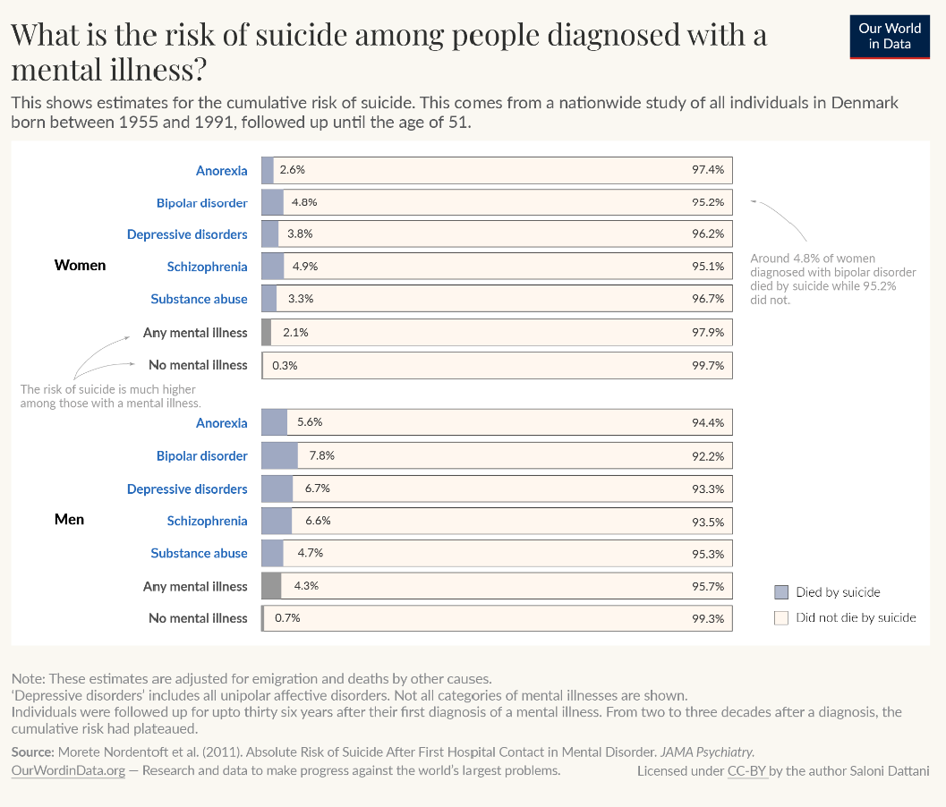
Suicidalne osobe su psihički bolesne.
Suicidalnost uključuje duboku nesretnost, ali ne nužno mentalni poremećaj. Mnoge osobe koje imaju mentalni poremećaj nemaju suicidalne misli/namjere, kao što nisu sve osobe koje su počinile suicid imale mentalni poremećaj.
Dok istraživanja pokazuju povezanost suicida i mentalnih poremećaja (depresije i alkoholizma) u zemljama s visokim prihodima, mnogi suicidi izvrše se impulzivno u trenucima krize ili teških životnih okolnosti. To su, npr., prekid veze, financijski problemi, veliki gubitak ili kronična bol/bolest.
Društvena ugroženost je važan čimbenik koji je povezan s počinjenjem suicida. Podaci govore da suicid češće počine pripadnici/e socijalno ugroženih skupina, poput izbjeglica i migranata/kinja, pripadnika/ica autohtonih naroda, LGBTIQA+ osoba, zatvorenika/ica. Također, osobe koje imaju iskustvo sukoba, prirodnih katastrofa, nasilja i zlostavljanja češće izvrše suicid (SZO, 2021).
Notes:
Hrvatska prema kategorizaciji Svjetske banke spada u zemlju visokih prihoda.
*Pripadnici autohtonih naroda- podaci za države kolonizatore

Slide 14
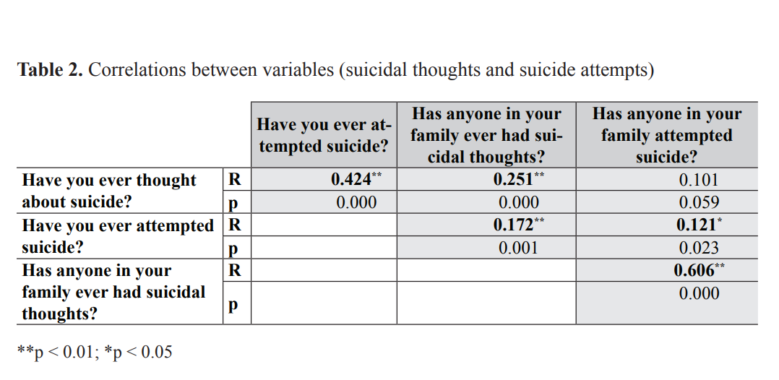
Sklonost suicidu je nasljedna.
Ne postoje podaci o genetskim predispozicijama za počinjenje suicida.
Suicid kao metoda nošenja s boli ili rješavanja problema može se prenositi kao model ponašanja unutar obitelji.
Notes:
Tablica- istraživanje na litvanskim studentima/icama ((Strukcinskienė, 2019).

Slide 15
Prevencija mitova/suicida

Slide 16
Preporučene intervencije iz brošure „LIVE LIFE: an implementation guide for suicide prevention in countries” (SZO, 2021):
ograničavanje pristupa sredstvima izvršenja suicida (pesticidi, oružje, određeni lijekovi)
suradnja s medijima u svrhu odgovornog izvještavanja o suicidu
poticanje učenje socio-emocionalnih vještina kod adolescenata/ica
rano prepoznavanje, procjenjivanje i praćenje osoba koje pokazuju suicidalna ponašanja
Notes:
38 zemalja svijeta ima nacionalne strategije prevencije suicida (SZO, 2021).

Slide 17
Hrvatska
Australija
Nema nacionalnu strategiju prevencije suicida.
„Strateški okvir razvoja mentalnog zdravlja do 2030.“ → mjere:
„poticati i provoditi programe i kampanje unaprjeđivanja zdravstvene pismenosti usmjerene na rano prepoznavanje i prevenciju samoubojstava te smanjenje negativnih stavova prema mentalnim poremećajima i problemu suicida te traženju stručne pomoći.“
Na temelju nacionalnog istraživanja napravili kampanje usmjerene na prepoznate mitove, kao i na skupine osoba koje imaju veći rizik od vjerovanja u mitove i izvršenje suicida.
https://lifeinmind.org.au/youcantalk
https://mates.org.au/
https://mates.org.au/mining/
Notes:
U Hrvatskoj postoje javnozdravstveni projekti, kao i projekti koje provode organizacije civilnog društva (udruga Životna linija) usmjerene na prevenciju suicida.
link: kampanja je usmjerena na najčešći mit- razgovor o suicidu može osobu motivirati da ga počini (gledanje videa od 2 minute)
link: kampanja usmjerena na građevinske radnike
link: kampanja usmjerena na rudare

Slide 18
Literatura
Čanković D. i sur. (2013). Stavovi adolescenata o samoubistvu. Medicinski pregled 66 (5-6), 240-244.
Hollinger, Julia M. (2016). Adolescent attitudes toward and perceptions of suicide, stigma, and help-seeking behavior. Psychology dissertation. Philadelphia College of Osteopathic Medicine: Department of Psychology.
Katz-Sheiban B. i Eshet Y. (2008). Facts and myths about suicide: a study of Jewish and Arab students in Israel. Omega (Westport), 57(3), 279-298.
Nicholas, A. i sur. (2020). Belief in suicide prevention myths and its effect on helping: a nationally representative survey of Australian adults. BMC Psychiatry, 20 (303).
Strukcinskiene, B., Rauckiene-Michaelsson, A. i Strukcinskaite, V. (2019). The links between suicidal behaviour and endorsement of myths about suicide in young people. Social welfare interdisciplinary approach, 1(9), 57-68.
Stecz, P. (2021). Psychometric evaluation of the Questionnaire on Attitudes Towards Suicide (ATTS) in Poland. Current Psychology, 40, 2528–2542.
WHO (2021). Live life: an implementation guide for suicide prevention in countries.
https://zzjzlsz.hr/svjetski-dan-prevencije-samoubojstava/

Slide 19

Hvala na pažnji.

